Slide 1
大葉大學 多媒體學程
黃鈴玲
2023/9/9

Slide 2
開始之前：檔案類型
PowerPoint 2003的檔案 副檔名為 .ppt (顯示為相容模式)
PowerPoint 2007以上的檔案 副檔名為 .pptx
新檔轉舊：檔案 / 另存新檔 / 檔案類型選 .ppt 舊檔轉新：檔案 / 轉換
Win 7 檔案總管 顯示副檔名： 組合管理 / 資料夾及搜尋選項 / 檢視 / 取消勾選［隱藏已知檔案的副檔名］
Win 10 檔案總管 顯示副檔名：檢視 / 勾選[副檔名]

Slide 3
Outline
操作介面、管理環境、建立簡報、修改母片
處理圖片、圖案、SmartArt和多媒體元素
建立表格、圖表和資料表
套用轉換和動畫
錄製旁白並做成影片、遞交簡報
簡報技巧、雲端工具運用

Slide 5
操作介面
插入頁碼
頁內動畫
插入表格
插入投影片
拼字檢查
佈景主題
換頁效果
母片
列印
連連看

Slide 6
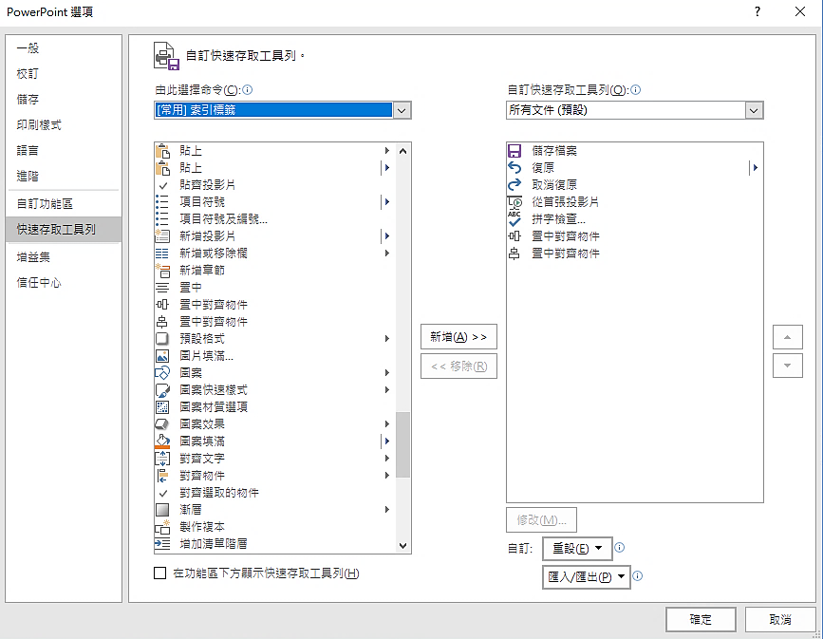
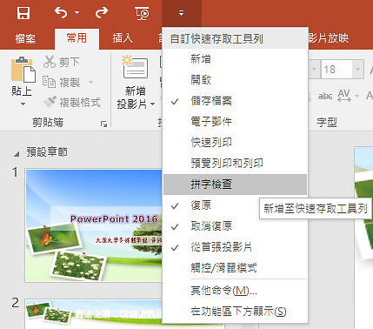
管理環境-快速存取工具列
下載UI檔匯入

Slide 7
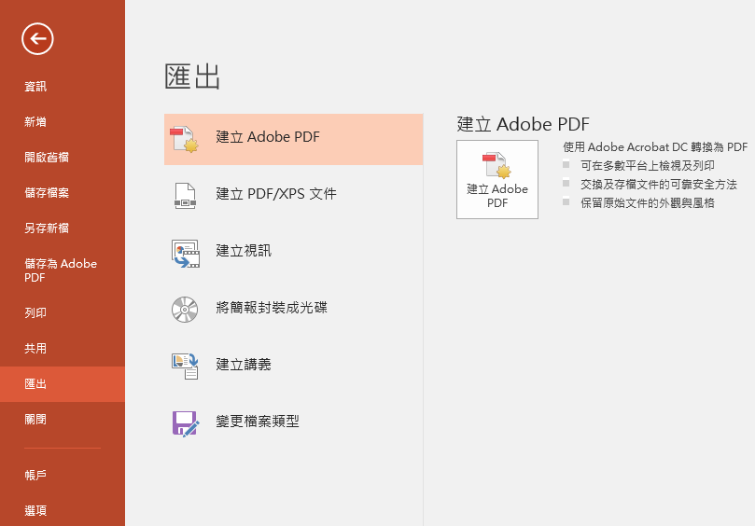
檔案
可存成pdf檔
可存成視訊檔

Slide 8
開始建立簡報
新增檔案
選擇佈景主題(內建或下載)(optional)
線上佈景主題網站：
Office 範本: Microsoft Office 套件的免費範本
Free PowerPoint Templates Design
OfficePLUS，微软Office官方在线模板网站！ (需微信登入)
修改母片

Slide 9
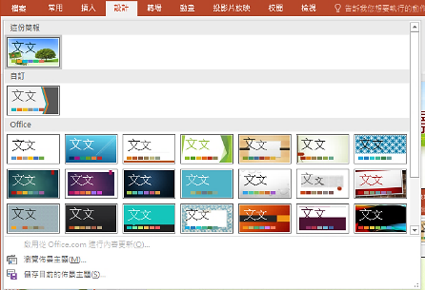
佈景主題
設計
點選「其他」鈕展開全部
可修改色彩 字型及效果
選擇要套用 的主題
可儲存喜歡的佈景主題在電腦裡供未來使用

Slide 10
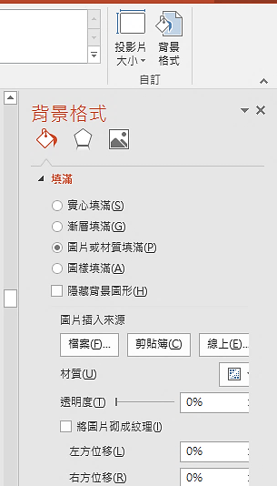
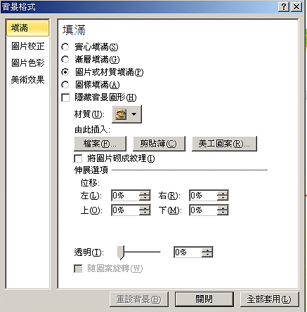
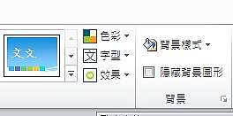
變更投影片背景
「設計」功能表
PPT 2016
PPT 2010

Slide 11
母片的修改
好處：一次設定好所有投影片共同處
進入：檢視 → 投影片母片
第一張母片為所有投影片共用，其餘為各版面配置
一個檔案可有多組母片，新增投影片時可選用
離開：投影片母片 → 關閉母片檢視
練習：將右上角LOGO圖案放入母片，使每一張投影片都有此LOGO

Slide 12
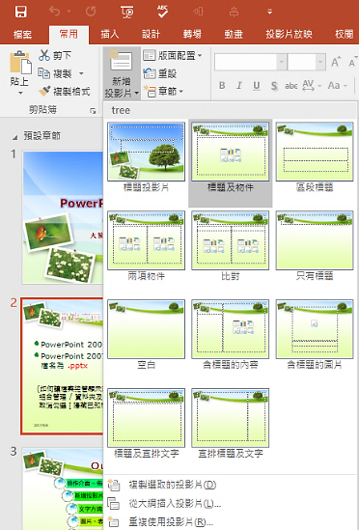
新增投影片
直接新增投影片， 與上次用的版面配置相同
選擇要新增哪一種 版面配置的投影片
最常用的版面配置
匯入Word文件大綱
請下載練習
匯入其他檔案的投影片

Slide 13
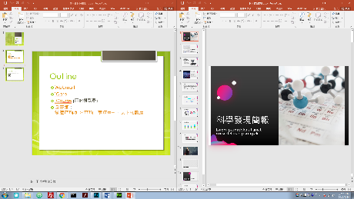
檢視模式
如何並排顯示兩個投影片檔？先同時開啟兩檔案
並排後，可直接拖曳投影片 插入另一檔案， 會使用目的檔的佈景主題

Slide 14
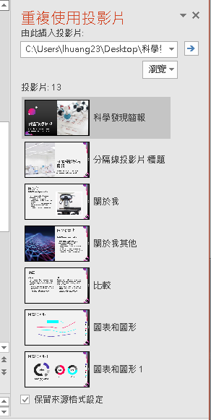
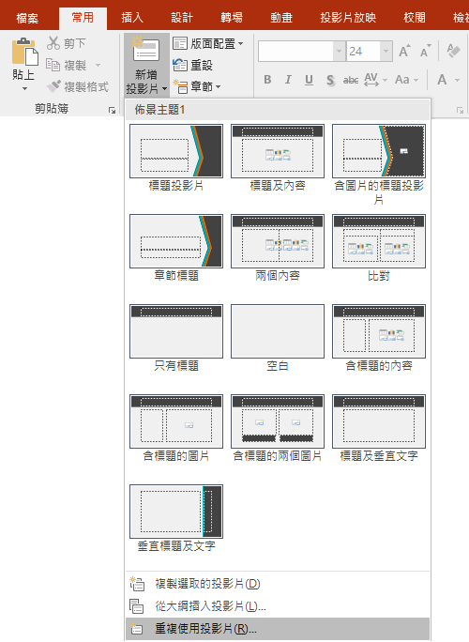
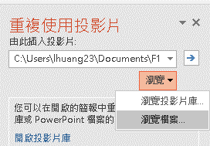
重複使用投影片
將另一個投影片的某幾頁插入此投影片且維持原格式
點擊投影片 即可插入
決定是否保留右邊檔案的格式

Slide 15
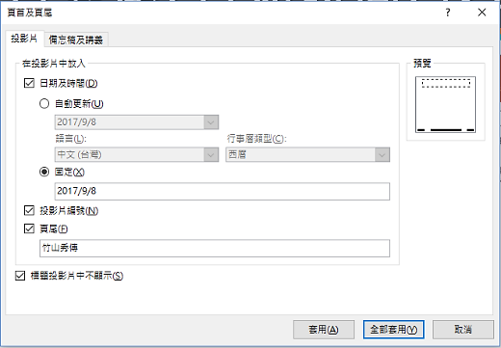
頁首頁尾/日期時間/投影片編號
練習調整母片的 投影片編號、 字型及位置
補充：將投影片編號改成從0開始，要在設計/投影片大小 裡做修改

Slide 16
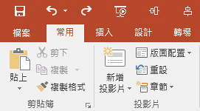
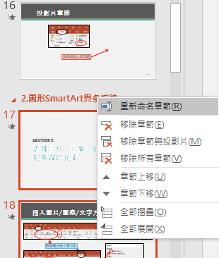
投影片章節
章節名稱上按右鍵

Slide 18
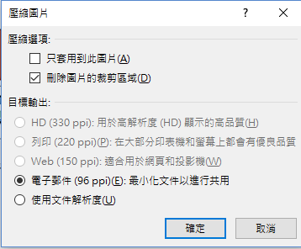
插入圖片/圖案/文字方塊
點選圖片後才會出現
校正可提高清晰度
壓縮可以減少檔案容量

Slide 19
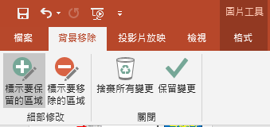
移除背景練習
紫色是要移除的部分

Slide 20
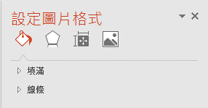
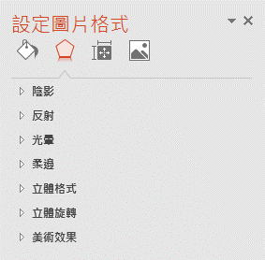
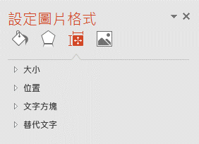
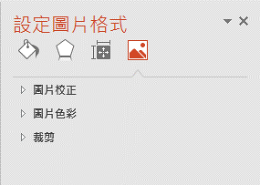
圖片格式與排列

Slide 21
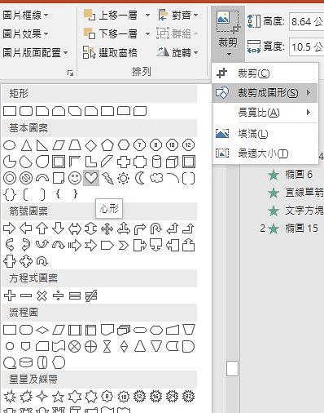
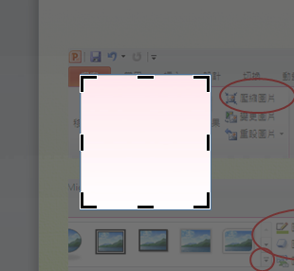
圖片裁剪
按第一次表示開始裁剪，再按一次表示結束
裁剪時注意游標要放在 粗黑框線上再拉曳

Slide 22
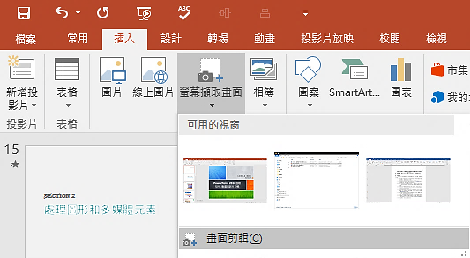
插入螢幕擷取畫面
將螢幕畫面插入為圖片
從上一個開啟的視窗中 自行拉曳擷取部份畫面
列出目前開啟中的 所有視窗，擇一插入

Slide 23
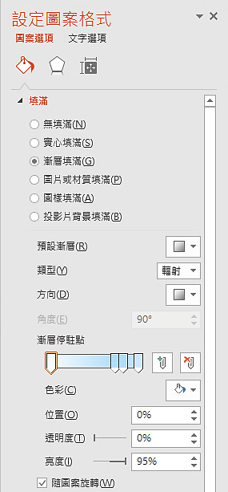
插入圖案與文字方塊
改變圖案形狀
調整上下層次

Slide 24
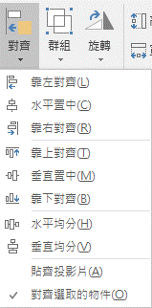
對齊與均分
繪圖工具 / 格式

Slide 25
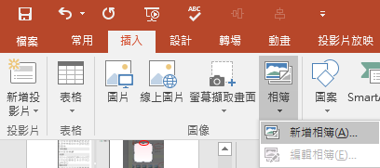
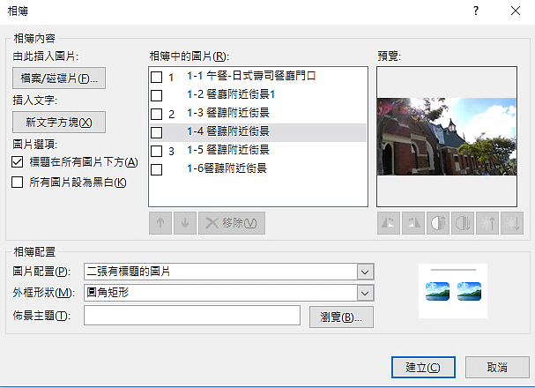
製作相簿
需要時可匯出mp4影片， 每隔5秒播一張投影片(p.36)

Slide 26
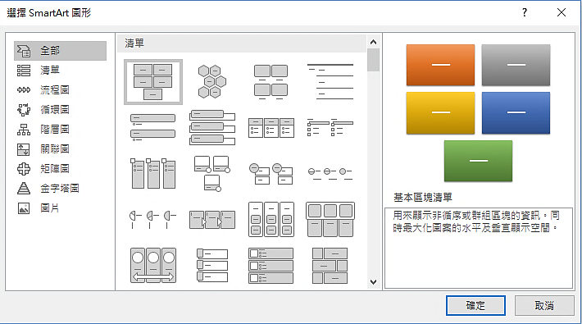
建立SmartArt
插入 → SmartArt
選取文字 → 常用 → 轉換成SmatArt

Slide 27
SmartArt處理
點選SmartArt後才會出現
將SmartArt轉回文字
點選SmartArt裡的某個圖案後才能使用

Slide 28
SmartArt練習
請用右下角文字方塊內容，做出SmartArt如下
(遞增圖片輔色流程圖)，要將文字置於第二階時，可按「降階」鈕
Phase 1: education
Step 1: details
Step 2: details
Phase 2: action
Step 3: details
Step 4: details
Phase 3: growth
Step 5: details
Step 6: details

Slide 29
插入多媒體/螢幕錄製
螢幕錄製
若插入YouTube線上視訊有問題，可先下載視訊：
1. Youtube 影片網址把 youtube 改 yout 3. Youtube 影片網址把 youtube 改 ssyoutube
錄完會產生影片放在 投影片裡，可按右鍵 另存媒體，輸出mp4

Slide 30
視訊/音訊編輯
點選視訊後才會出現
剪輯內容

Slide 31
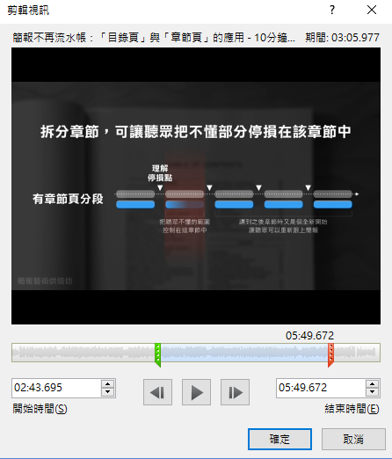
剪輯視訊

Slide 32
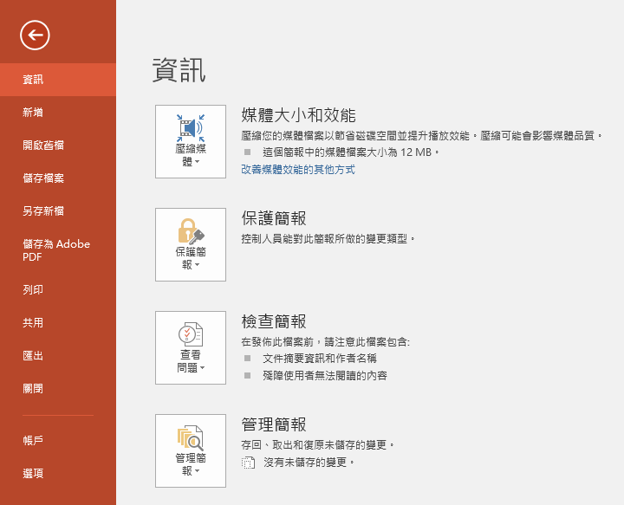
壓縮媒體

Slide 33
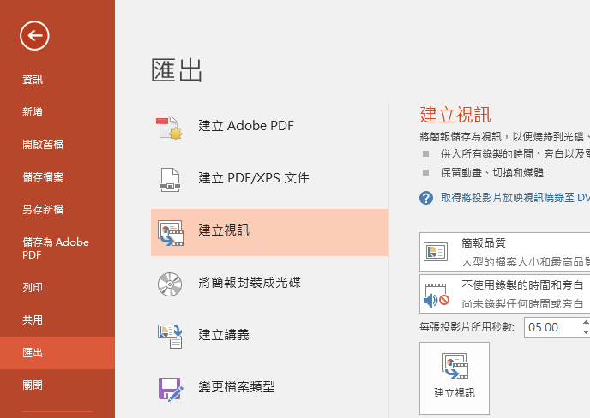
投影片轉成視訊

Slide 35
表格處理
點選表格後才會出現
如何調整表格大小：(1) 調整表格/儲存格大小 (2) 調整字型大小 (3) 調整儲存格邊界

Slide 36
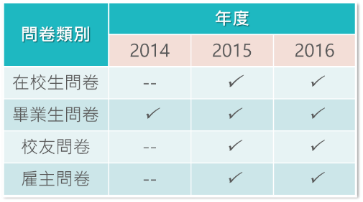
表格練習
在右邊試做出如下之表格，並練習改變框線及手繪表格：

Slide 37
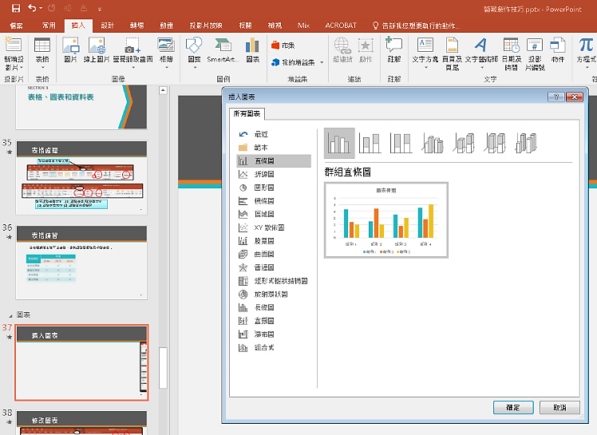
插入圖表

Slide 38
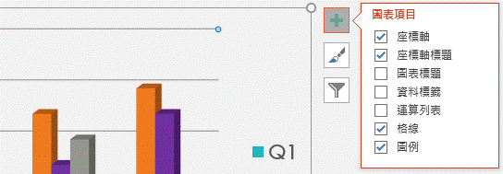
修改圖表
開啟像Excel的視窗
水平跟垂直座標軸交換

Slide 39
圖表練習
試做出下列圖表
 | 蘋果 | 梨子 | 芒果 | 柳丁
北區 | 1105 | 2034 | 1057 | 1766
中區 | 2211 | 1479 | 2356 | 1286
南區 | 1383 | 2347 | 2096 | 2204
複製表格到圖表來源資料視窗
切換列/欄

Slide 40
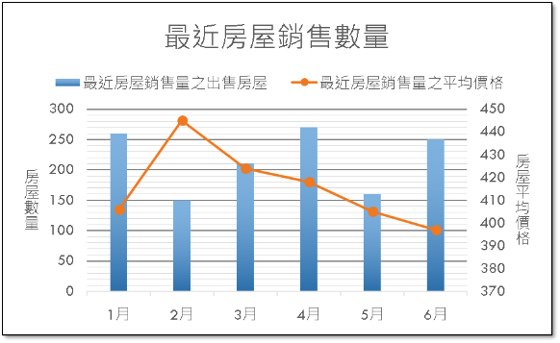
組合式圖表
 | 最近房屋銷售量之出售房屋 | 最近房屋銷售量之平均價格
1月 | 260 | 406
2月 | 150 | 445
3月 | 210 | 424
4月 | 270 | 418
5月 | 160 | 405
6月 | 250 | 397

Slide 42
轉場及動畫
轉場 (換頁動畫)
單張投影片內動畫
開啟動畫窗格
同一物件要設定第二個動畫時使用

Slide 43
轉場
切換 → 選取換頁效果
設定效果選項(方向)
聲音 / 期間 (動畫執行所花時間) / 全部套用 / 換頁方式
練習：為這頁加上「百葉窗」切換動畫，效果選項為水平

Slide 44
投影片內動畫
同一物件新增第二個動畫時使用
動畫類型：
進入
強調
結束
影片路徑
物件原先不顯示，觸發後才進入頁面
物件已顯示，觸發後變形以吸引觀眾注意
物件原先已顯示，觸發後離開頁面
物件沿著設定的路徑移動

Slide 45
練習-進入/強調/結束動畫
為下方文字方塊建立進入動畫「放大及旋轉」，效果選項「依段落」
紅色箭號使用進入動畫「擦去」，效果選項「自左」
這段紅色文字使用強調動畫「波浪」，開始為「接續前動畫」
小熊維尼使用結束動畫「滾輪」，效果選項「8輪幅」
製作您的簡報
豐富您的簡報
傳遞您的簡報

Slide 46
練習-影片路徑
點選下圖的藍色球，建立影片路徑「線條」，再將終點的 紅色圓點移至左方花朵處，使藍色球由右往左移動 。
當藍色球到達橘色花朵處時，使花朵旋轉 (強調裡的陀螺轉)。 花朵動畫的開始為「接續前動畫」，延遲「02.00」。

Slide 47
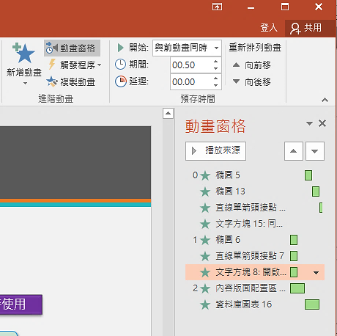
動畫窗格
提供互動的功能： 指定按下某一物件 才可觸發的動畫
上下搬移可調整 動畫出現順序， 按del刪除動畫

Slide 48
動畫格式複製
在已建立動畫的物件上，按「動畫」的複製動畫鈕，再到新物件上點一下。(注意：常用的複製格式鈕只能複製外形)
練習：將左圖的動畫複製到右圖

Slide 49
圖表動畫
設定動畫後，可調整「效果選項 /圖表動畫/依數列元素」

Slide 51
自訂放映與錄製旁白
可設定播放時 只顯示哪些投影片
影片教學：如何使用PowerPoint錄製旁白並做成影片上傳至YouTube

Slide 52
插入動作按鈕與超連結
動作按鈕
超連結
做法：插入→圖案→動作按鈕
做法：插入→超連結 →現存檔案或網頁 / 這份文件中的位置
練習：插入「上一頁」「下一頁」按鈕
練習：為下方圖案新增超連結連至第二頁
第二頁

Slide 53
遞交簡報
壓縮圖檔與視訊
檔案儲存成播放檔(.ppsx)
檔案/選項/儲存/內嵌字型 (或將文字複製成圖片)

Slide 55
簡報製作觀念
注意文字大小、適當留白、多圖少文字
釐清簡報目的
建立具備邏輯性的連結
判斷何者是資訊，何者是雜訊?
資訊 − 雜訊 = 有效資訊
增強資訊，減弱雜訊
(參考自：簡報藝術烘焙坊)

Slide 56
線上簡報Google及PREZI
線上簡報軟體比較表
https://prezi.com/

Slide 57
小提示
善用複製格式功能統一版面外觀
調整元件位置時，若需微調可按Alt鍵
Office快捷鍵：Ctrl+Z 還原，F4重複上個動作
找不到要用的功能時，善用右鍵
在圖片上按右鍵可將該圖片另存成圖片檔
檔案/另存新檔可將投影片存成圖片(JPG)(單張或所有投影片)
修改超連結文字顏色：設計/佈景主題（或變化）/色彩

Slide 58
參考資料
BFA簡報
簡報藝術烘焙坊 (有YouTube頻道)
福哥的部落格

